Slide 1
«Культура добросусідства»
ВСТУП

Slide 2
Щоб дізнатися про що буде сьогоднішній урок - розгадайте ребус
’
’
’
’
4 = С
Знайомство

Slide 3
Тема уроку: Продовжуємо знайомство з предметом «Культура добросусідства»

Slide 4
Очікування
Учень/учениця:
визначає свої потреби, бажання, інтереси та цілі; 
визначає прагнення і потреби у сфері власного особистісного розвитку та навчання; 
самостійно створює та реалізовує короткострокові плани щодо досягнення успіху, зокрема в навчанні, спорті, побуті; 
бере участь у груповій роботі, зважаючи на індивідуальні особливості і потреби;
толерантно ставиться до поглядів, переконань, інтересів і потреб інших осіб, що не загрожують здоров’ю, безпеці і добробуту.

Slide 5
Мотивація до навчання
Пригадате, що ви дізналися з предмету «Культура добросусідства» з минулого року.
Чого саме ви очікуєте від
цього уроку?

Slide 6
«Асоціації»

Slide 7
Знайомство з підручником
Любі шестикласники!
Щиро радію новій зустрічі з вами! Дякую, що ви продовжуєте здобувати знання разом зі мною! Відкривайте підручник на сторінці 4 і будемо працювати разом!

Slide 8
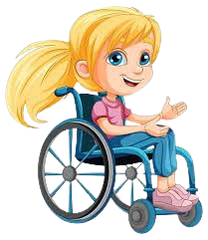
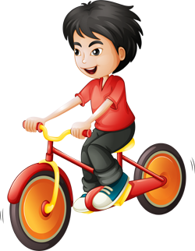
Робота з підручником
Стор. 5 – 7.

Slide 9
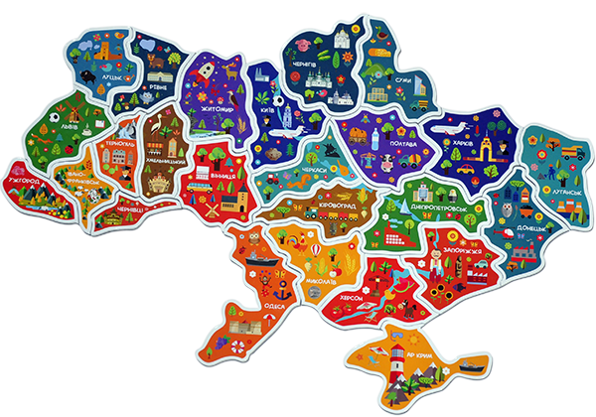
Знайди і досліди
Знайди на карті населені пункти та області, які назвали наші герої, а також місце, де зараз живеш ти (форзац підручника).

Slide 10
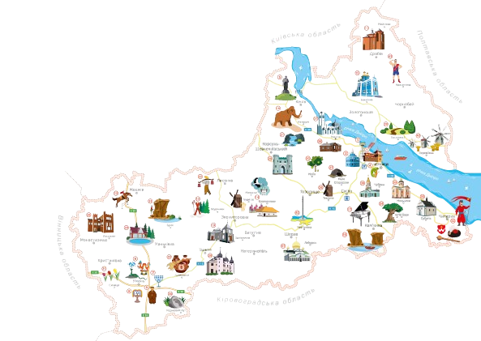
Дайте відповіді на питання
Які області або країни межують з вашим сьогоднішнім місцем проживання?
Про який куточок нашої країни ви хотіли б дізнатися більше й знайти там нових друзів?
Що змінилося у вашому житті за минуле літо?
Чи вдалося здійснити свої плани саморозвитку?
Розкажіть про свої перемоги і про те, як ви долали складнощі.
Чи допомогли вам в житті знання, які ви
здобули на уроках з предмета «Культура
добросусідства»? Якщо так, то як саме?

Slide 11
Робота з підручником
Стор. 8

Slide 12
Словничок
Щоденник — це повсякденні записи думок і спостережень автора про те, що він бачив і пережив. Важливими ознаками щоденника є датованість записів, їх регулярність, переривчатість, лаконічність і синхронність записів з описуваними в них подіями. Цим щоденники відрізняються від хронік і літописів, де записи під певними датами могли робитися через декілька років чи
навіть століть після того, як
описані події сталися.

Slide 13
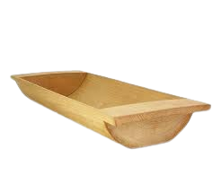
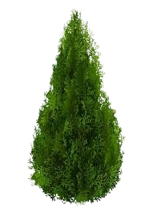
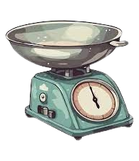
Розгадайте ребус
’
’
’
’
’
’
3 = г
Користувач

Slide 14
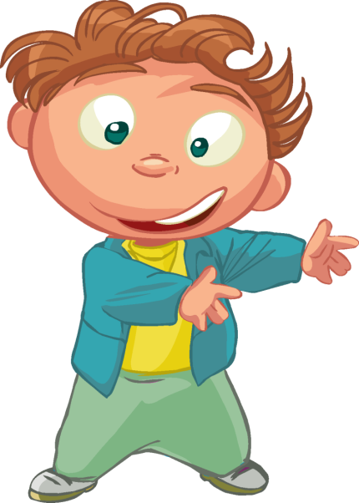
Словничок
Блог (з англ. — мережевий журнал чи щоденник подій) — це електронний ресурс, де користувачі регулярно розміщують свої записи, зображення чи мультимедіа у вигляді постів. Пост можна порівняти з окремим датованим записом в звичайному паперовому щоденнику. Проте, на відміну від паперового особистого щоденника, пости в блозі зазвичай розміщують з метою зробити їх доступними для ознайомлення широкому колу читачів.

Slide 15
«Асоціації»

Slide 16
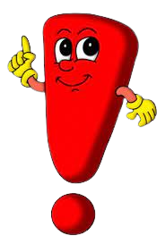
Це цікаво!
Опрацювання інформації стор. 9 – 10.

Slide 17
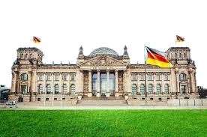
Робота з підручником
Стор. 9 – 10.

Slide 18
Бесіда за змістом прочитаного
Чи ти вели коли-небудь особистий щоденник чи блог? Якщо так, розкажіть про це, спираючись на запитання.
Як і чому виникла потреба вести особистий щоденник чи блог?
Наскільки регулярно ви робите свої записи чи пости?
Що саме вам подобається описувати в щоденнику — події чи свої думки?
Чи готові ви показувати іншим свої записи?
Якщо ви є автором/авторкою блогу,
то де саме ви розміщуєте свої публікації?

Slide 19
Словничок
Віньєтка — невеликий малюнок або орнамент, який розташовують на початку або наприкінці тексту не для ілюстрації змісту, а щоб відокремити окремі його частини. Також віньєтки можуть бути елементом дизайну сторінки — прикрашати поля або кутові частини аркуша. Зазвичай віньєтками є рослинні мотиви, адже само це слово походить з французької назви виноградної лози. Проте, зустрічаються зображення людей і тварин, абстрактні малюнки.

Slide 20
Робота з підручником
Стор. 11

Slide 21
Зробіть самі
Якщо вам видалася цікавою тема особистих щоденників, зробіть перший крок — заведіть паперовий чи електронний щоденник і зробіть в ньому свій перший запис. Буде цей щоденник особистим чи відкритим і публічним — вирішувати лише вам.

Slide 22
Корисні рекомендації
Як провести особисте архівування
1. Порадитися з дорослими членами родини і зібрати разом із ними до купи всі паперові й електронні носії інформації, що складають ваш сімейний архів, й які на ваш погляд варто зберігати.

Slide 23
Корисні рекомендації
2. Розкладіть всі матеріали за певними критеріями:
за хронологією (століттями, роками тощо),
за носієм інформації (паперовий / електронний),
за категорією (світлини, документи, листи, спогади, щоденники, колекції чогось, відеоінтерв’ю тощо),
за приналежністю (певної людини чи родини) тощо.

Slide 24
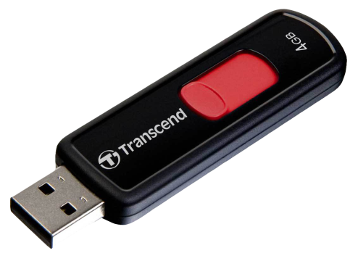
Корисні рекомендації
3. Визначитися зі сховищем, де будуть розміщено цифрові копії. Переконатися у його захищеності й можливості доступу до нього тепер і в майбутньому лише тобі і членам твоєї родини.

Slide 25
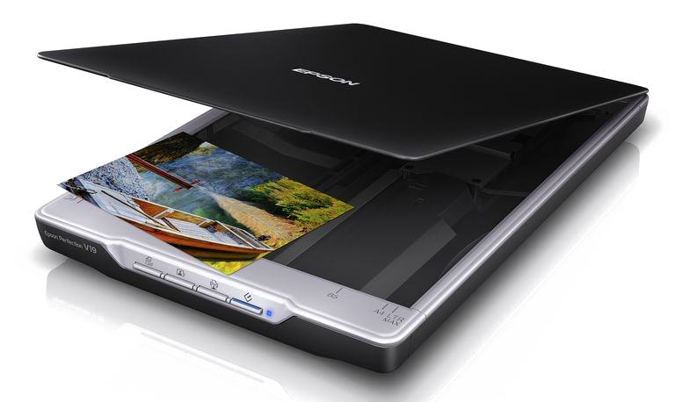
Корисні рекомендації
4. Відсканувати чи перефотографувати паперові носії інформації й завантажити їх у сховище разом із цифровими носіями інформації. Щоб нічого не загубилося, варто присвоювати файлам відповідні назви й сортувати їх за певними папками-досьє, відповідно критерію.

Slide 26
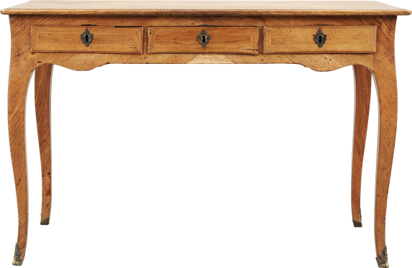
Корисні рекомендації
5. Залучити до цієї роботи твоїх рідних й далеких родичів — можливо у них є щось цінне, що варто було б додати до вашого сімейного архіву.

Slide 27
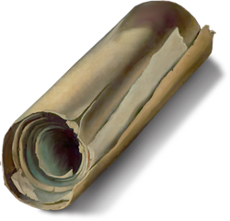
Корисні рекомендації
6. Розпочати збирати поточний матеріал, писати свої спогади, події та переживання та архівувати їх, щоб залишити письмову спадщину прийдешнім поколінням.

Slide 28
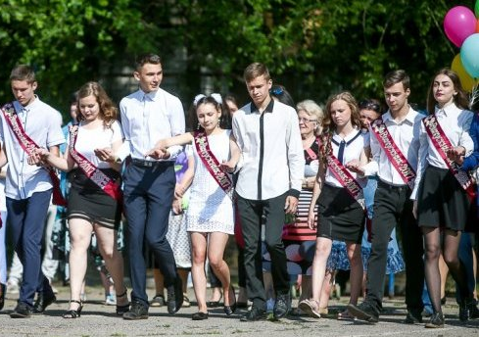
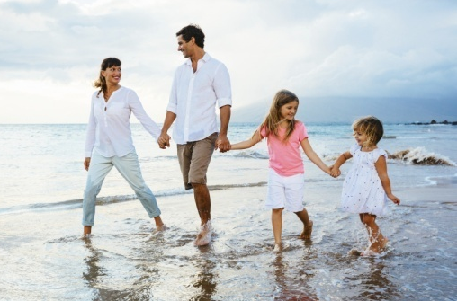
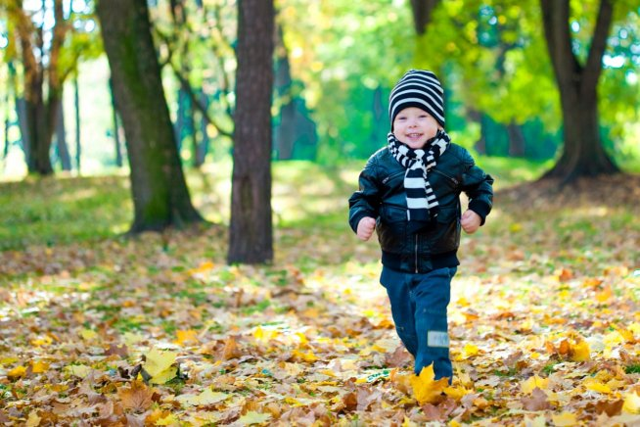
Поміркуйте!
Про що можуть розповісти світлини і записи з сімейних архівів?
Чи потрібно їх робити публічними?

Slide 29
Поміркуйте
1
2
Це приватна інформація родини, тому її не можна поширювати
Це частина культурної спадщини народу, тож її обов’язково треба робити публічною
3
Це приватна інформація родини, яка є частиною історії країни. Вважаю, що її можна поширювати, але за згодою інших членів родини
4
Не визначився / не визначилася

Slide 30
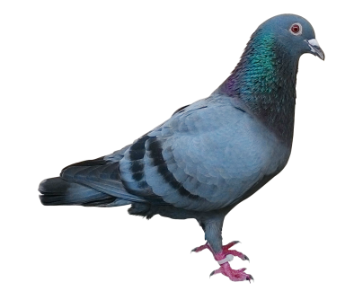
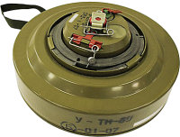
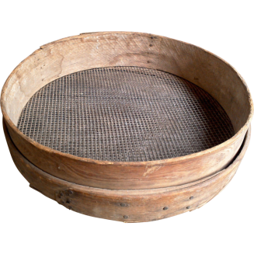
Розгадайте ребус-фразу
’
’
’
’
’
2
4 = о
2 = и
’
’
’
’
’
’
’
’
’
5, 6
4
4 = о
’

Slide 31
Перевір себе
Хто не знає минулого, той не вартий майбутнього.

Slide 32
Закріплення вивченого матеріалу
Гра «Об’єднай у групи»
https://learningapps.org/watch?v=prwj82rmc23

Slide 33
Дошка настрою

Slide 34
Домашня робота
Поміркуй і визнач три свої найголовніші цілі на цей навчальний рік. Склади план їхнього досягнення й розпочинай втілювати його в життя!

Slide 35
Джерела та література
https://www.calameo.com/read/006191963f1754ce2c2ab
https://pidruchnyk.com.ua/2645-kultura-dobrosusidstva-6-klas-aradzhyoni.html
https://uk.wikipedia.org/wiki/%D0%9F%D0%BE%D1%82%D1%80%D0%B5%D0%B1%D0%B0
Культура добросусідства : підручн. для 6 класу закладів загальної середньої освіти / М. Араджионі, Л. Гретченко, О. Козорог, Н. Лебідь, В. Потапова., І. Унгурян, З. Філончук – К. : Видавничий дім «Основа», 2023. – 143 с. : іл.

